Slide 1
第2章 软件工程方法与工具
软件工程方法概述
面向对象的概念与开发方法
统一建模语言UML简介
软件工具概述
UML建模工具Rational Rose

Slide 2
2.1 软件工程方法概述
概念
软件工程包含技术和管理两方面的内容，是技术和管理紧密结合所形成的工程学科。
通常将软件开发全过程中使用的一整套技术方法的集合称为方法学(methedology)，也称为范型(paradigm)。
目前使用最广泛的软件工程方法学：传统方法（结构化方法），面向对象方法。

Slide 3
2.1 软件工程方法概述
三要素：方法、工具和过程。
软件工程方法为软件开发提供了 “如何做” 的技术;
软件工具为软件工程方法提供了自动的或半自动的软件支撑环境;
过程是为了获得高质量的软件所需要完成的一系列任务框架，它规定了完成各项任务的工作步骤。

Slide 4
2.1 软件工程方法概述
结构化方法
也称为生命周期方法学或结构化范型。将软件生命周期的全过程依次划分为若干个阶段，采用结构化技术来完成每个阶段的任务。
特点：
(1) 强调自顶向下顺序地完成软件开发的各阶段任务;
(2) 结构化方法要么面向行为，要么面向数据，缺乏使两者有机结合的机制。

Slide 5
2.1 软件工程方法概述
面向对象方法
是将数据和对数据的操作紧密地结合起来的方法。
软件开发过程是多次反复迭代的演化过程。
面向对象方法在概念和表示方法上的一致性，保证了各项开发活动之间的平滑过渡。
对于大型、复杂及交互性比较强的系统，使用面向对象方法更有优势。

Slide 6
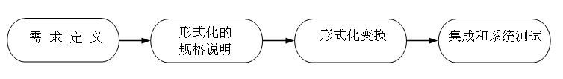
2.1 软件工程方法概述
形式化方法
形式化方法是一种基于形式化数学变换的软件开发方法，它可将系统的规格说明转换为可执行的程序。
该过程的具体描述如图所示。

Slide 7
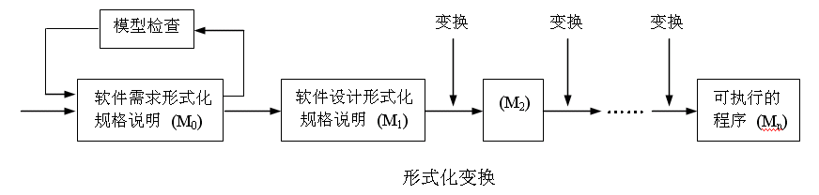
2.1 软件工程方法概述
形式化方法的主要特点
(1) 软件需求规格说明被细化为用数学记号表达的详细的形式化规格说明；
(2) 设计、实现和单元测试等开发过程由一个变换开发过程代替。通过一系列变换将形式的规格说明细化成为程序。这种细化的过程如图所示。

Slide 8
2.2 面向对象的概念与开发方法
现实世界就是由各种对象组成的，如建筑物、人、汽车、动物、植物等。
复杂的对象可以由简单的对象组成。
在研究对象时主要考虑对象的属性和行为，有些不同的对象会呈现相同或相似的属性和行为，如轿车、卡车、面包车。
通常将属性及行为相同或相似的对象归为一类。
类可以看成是对象的抽象，代表了此类对象所具有的共有属性和行为。

Slide 9
2.2 面向对象的概念与开发方法
Coad和Yourdon给出了“面向对象”的一个定义：
面向对象＝对象＋类＋继承＋消息通信
如果一个系统是使用这样4个概念设计和实现的，则可认为这个系统是面向对象的。

Slide 10
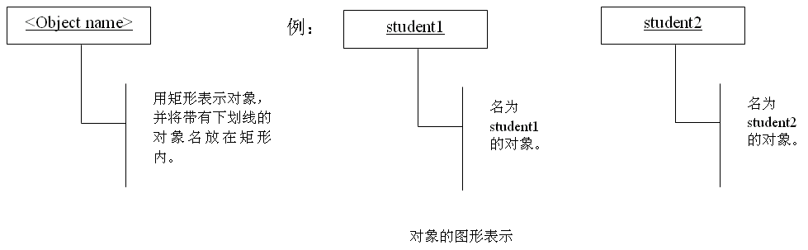
对象
对象是包含现实世界物体特征的抽象实体，它反映了系统为之保存信息和（或）与它交互的能力。
例如，Student对象的数据可能有姓名、性别、出生日期、家庭住址、电话号码等，其操作可能是对这些数据值的赋值及更改。

Slide 11
对象
对象与后面讲的类具有几乎完全相同的表示形式，主要差别是对象的名字下面要加一条下划线。对象名有下列三种表示格式：
(1) 第一种格式是对象名在前，类名在后，中间用冒号连接。形如：
对象名：类名
(2) 第二种格式形如：
：类名
这种格式用于尚未给对象命名的情况，注意，类名前的冒号不能省略。
(3) 第三种格式形如：
对象名

Slide 12
对象
对象有两个层次的概念：
(1) 现实生活中对象指的是客观世界的实体。可以是可见的有形对象，如人、学生、汽车、房屋等；也可以是抽象的逻辑对象，如银行帐号，生日。
(2) 程序中对象就是一组变量和相关方法的集合，其中变量表明对象的状态，方法表明对象所具有的行为。

Slide 13
对象
可以将程序中的对象分为5类：物理对象，角色，事件，交互，规格说明。
物理对象（Physical Objects）── 物理对象是最易识别的对象，通常可以在问题领域的描述中找到，它们的属性可以标识和测量。
例如，大学课程注册系统中的学生对象；一个网络管理系统中各种网络物理资源对象（如开关、CPU和打印机）都是物理对象。

Slide 14
对象
(2) 角色（Roles）── 一个实体的角色也可以抽象成一个单独的对象。角色对象的操作是由角色提供的技能。
例如，一个面向对象系统中通常有“管理器”对象，它履行协调系统资源的角色。一个窗口系统中通常有“窗口管理器”对象，它扮演协调鼠标器按钮和其他窗口操作的角色。特别地，一个实际的物理对象可能同时承担几个角色。
例如，一个退休教师同时扮演退休者和教师的角色。

Slide 15
对象
(3) 事件（Events）── 一个事件是某种活动的一次“出现”。
例如“鼠标”事件。一个事件对象通常是一个数据实体，它管理“出现”的重要信息。事件对象的操作主要用于对数据的存取。
如“鼠标”事件对象有诸如光标坐标、左右键、单击，双击等信息。

Slide 16
对象
(4) 交互（Interactions）── 交互表示了在两个对象之间的关系，这种类型的对象类似于在数据库设计时所涉及的“关系”实体。
当实体之间是多对多的关系时，利用交互对象可将其简化为两个一对多的关系。
例如，在大学课程注册系统中，学生和课程之间的关系是多对多的关系，可设置一个“选课”交互对象来简化它们之间的关系。

Slide 17
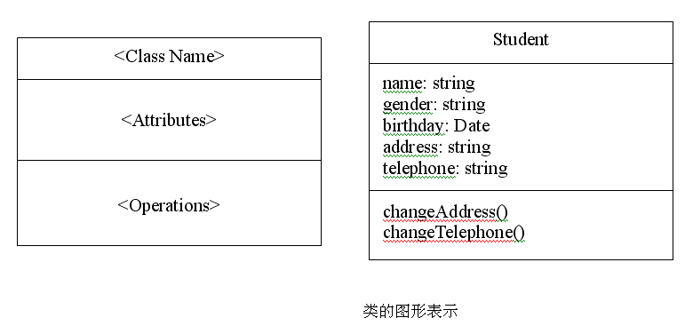
类与封装
类。可以将现实生活中的对象经过抽象，映射为程序中的对象。对象在程序中是通过一种抽象数据类型来描述的，这种抽象数据类型称为类（Class）。
为了让计算机创建对象，必须先提供对象的定义，也就是先定义对象所属的类。例如，可以将学生对象所属的类定义为Student。类的图形表示如图所示。

Slide 18
类与封装
封装。面向对象的封装特性与其抽象特性密切相关。封装是一种信息隐蔽技术，就是利用抽象数据类型将数据和基于数据的操作封装在一起。用户只能看到对象的封装界面信息，对象的内部细节对用户是隐蔽的。
封装的定义是：
(1) 清楚的边界，所有对象的内部信息被限定在这个边界内；
(2) 接口，即对象向外界提供的方法，外界可以通过这些方法与对象进行交互；
(3) 受保护的内部实现，即软件对象功能的实现细节，实现细节不能从类外访问。

Slide 19
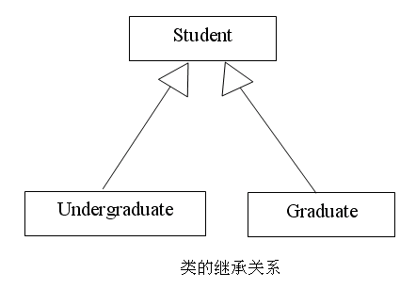
继承
继承。继承是一种联结类的层次模型，为类的重用提供了方便，它提供了明确表述不同类之间共性的方法。
我们将公共类称为超类(superclass)、父类（father class）、祖先（ancestor）或基类（base class），而从其继承的类称为子类(subclasses)、后代（deslendane）或导出类（derived class）。

Slide 20
多态
根据为请求提供服务的对象不同可以得到不同的行为，这种现象称为多态。
在运行时对类进行实例化，并调用与实例化对象相应的方法，称为动态绑定、后期绑定或运行时绑定。相应地，如果方法的调用是在编译时确定的，则称为是静态绑定、前期绑定或编译时绑定。
通过在子类中覆盖父类的方法实现多态。

Slide 21
消息通信
消息是一个对象与另一个对象的通信单元，是要求某个对象执行类中定义的某个操作的规格说明。
发送给一个对象的消息定义了一个方法名和一个参数表（可能是空的），并指定某一个对象。
一个对象接收到消息，则调用消息中指定的方法，并将形式参数与参数表中相应的值结合起来。

Slide 22
面向对象的开发方法
  面向对象软件开发方法的特征
    方法的唯一性
    即方法是对软件开发过程所有阶段进行综合考虑而得到的。
    从生存期的一个阶段到下一个阶段的高度连续性
    即生存期后一阶段的成果只是在前一阶段成果的补充和修改。
    把面向对象分析(OOA)、面向对象设计(OOD)和面向对象程序设计(OOP)集成到生存期的相应阶段。

Slide 23
面向对象的开发方法
  Rumbaugh方法
  Rumbaugh和他的同事提出的对象模型化技术(OMT)用于分析、系统设计和对象级设计。分析活动建立三个模型：
  对象模型(描述对象、类、层次和关系);
  动态模型(描述对象和系统的行为);
  功能模型(类似于高层的DFD，描述穿越系统的信息流)。

Slide 24
面向对象的开发方法
  Coad和Yourdon方法
  Coad和Yourdon方法常常被认为是最容易学习的OOA方法。建模符号相当简单，其OOA过程如下：
  (1) 使用“要找什么”准则标识对象；
  (2) 定义对象之间的一般化/特殊化结构（又称为分类结构）；
  (3) 定义对象之间的整体/部分结构（又称为组合结构）；
  (4) 标识主题；
  (5) 定义对象的属性及对象之间的实例连接；
  (6) 定义服务及对象之间的消息连接。

Slide 25
面向对象的开发方法
  Booch方法
  包含“微开发过程”和“宏开发过程”两个过程。
  OOA 宏观开发过程如下：
  标识类和对象；
  标识类和对象的语义；
  标识类和对象间的关系；
  进行一系列精化；
  实现类和对象。

Slide 26
面向对象的开发方法
  Jacobson方法
  也称为OOSE(面向对象软件工程)，其特点是特别强调使用用例——用以描述用户和产品或系统间如何交互的场景。
  过程如下：
  标识系统的用户和他们的整体责任
  构造需求模型
  构造分析模型

Slide 27
2.3 统一建模语言UML简介
面向对象的建模语言很多，目前使用最广泛的是统一建模语言(UML，Unified Modeling Language)；
它将Booch、Rumbaugh和Jacobson等各自独立的OOA和OOD方法中最优秀的特色组合成一个统一的方法。

Slide 28
UML的产生和发展
UML(Unified Modeling Language)的概念于1996年由面向对象方法领域的三位著名专家Grady Booch，James Rumbaugh和Ivar Jacobson提出的。
1996年6月和10月分别发布了UML0.9, UML0.91。
1997年1月，UML1.0被提交给对象管理组织OMG。
1997年9月，提交UML1.1，1997年11月被OMG采纳作为基于面向对象技术的标准建模语言。
1998、2000、2001、2003、2005年分别发布了UML1.2、UML1.3、UML1.4、 UML1.5、 UML2.0。
2007年发布了UML2.1.1，UML2.1.2。
2009年发布了UML2.2

Slide 29
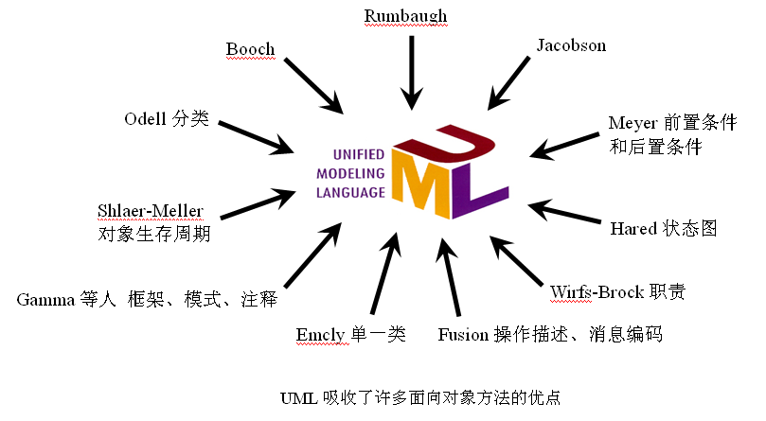
UML的产生和发展

Slide 30
UML的特点
(1)统一标准
UML不仅统一了Booch、OMT和OOSE等方法中的基本概念，还吸取了面向对象技术领域中其他流派的长处，其中也包括非OO方法的影响。已经成为OMG的标准。
(2)面向对象
UML支持面向对象技术的主要概念，它提供了一批基本的表示模型元素的图形和方法，能简洁明了地表达面向对象的各种概念和模型元素。

Slide 31
UML的特点
(3)可视化，表达能力强大
UML是一种图形化语言，用UML的模型图形能清晰地表示系统的逻辑模型或实现模型。UML还提供了语言的扩展机制，用户可以根据需要增加定义自己的构造型、标记值和约束等。
(4)独立于过程
UML是系统建模的语言，不依赖特定的开发过程。

Slide 32
UML的特点
(5) 容易掌握使用
UML概念明确，建模表示法简洁明了，图形结构清晰，容易掌握使用。
(6)与编程语言的关系
支持UML的一些CASE工具（如Rose）可以根据 UML所建立的系统模型自动产生Java、C++ 等代码框架。

Slide 33
2.4 软件工具概述
软件工具的概念
软件工具的发展
软件工具的分类
常用软件工具介绍

Slide 34
软件工具的概念
软件工具是指能支持软件生存周期中某一阶段（如系统定义、需求分析、设计、编码、测试或维护等）的需要而使用的软件工具。
早期的软件工具主要用来辅助程序员编程，如编辑程序、编译程序、排错程序等。在提出了软件工程的概念以后，出现了一批软件工具来辅助软件工程实施，这些软件工具涉及到软件开发、维护、管理过程中的各项活动，并辅助这些活动高质量地进行。
软件工具通常也称为CASE(计算机辅助软件工程，computer aided software engineering)工具。

Slide 35
软件工具的发展
50年代末期出现了程序设计语言，因此，出现了编辑程序、汇编程序和各种程序语言的编译程序或解释程序、连接程序、装配程序、排错程序等辅助软件编程活动的工具。
60年代末提出软件工程的概念后，支持软件开发、维护、管理等过程的各种活动的工具也应运而生。例如，支持需求分析活动的需求分析工具、支持维护过程的维护工具和理解工具、支持管理过程中进度管理活动的PERT工具、支持软件过程的质量保证工具等。

Slide 36
软件工具的发展
80年代中期提出了软件过程的新概念，人们开始研制过程建模的工具、过程评价工具。
如今，软件工具重视用户界面的设计，不断地采用新理论和新技术，正由单个工具向多个工具集成的方向发展，且注重工具间的平滑过渡和互操作性。

Slide 37
软件工具的分类
软件工具的种类繁多，很难有一种统一的分类方法，通常从不同的观点来进行分类。
由于大多数软件工具仅支持软件生存周期过程中的某些特定的活动，所以通常可以按软件过程的活动来进行分类。如：
支持软件开发过程的工具：主要有需求分析工具、设计工具(通常还可以分为概要设计工具和详细设计工具)、编码工具、排错工具、测试工具等。
(2) 支持软件维护过程的工具：主要有版本控制工具、文档分析工具、信息库开发工具、逆向工程工具、再工程工具等。
(3) 支持软件管理过程和支持过程的工具：主要有项目管理工具、配置管理工具、软件评价工具等。

Slide 38
常用软件工具介绍
支持软件开发过程的工具主要有需求分析工具、设计工具、编码工具、排错工具、测试工具等。
1. 需求分析工具
需求分析工具的功能与所采用的系统开发方法密不可分的。
按所采用的系统开发方法，可以将需求分析工具分为两类：结构化图形工具箱，面向对象模型化工具及分析工具。

Slide 39
常用软件工具介绍
1. 需求分析工具
(1) 结构化图形工具箱
这类工具需要通过数据流程图DFD进行功能分析。包括DFD图形工具，实体-关系图(E-R)图形工具，Jackson图形工具，Warnier/Orr图形工具等等。
(2) 面向对象模型化工具及分析工具
这类工具需要通过对象建立构造系统的抽象模型，一般包括图形工具、对象浏览器及类库管理系统。

Slide 40
常用软件工具介绍
有代表性的商品化工具有：
Rational Rose，由Rational Corporation开发。
PowerDesigner，由Sybase开发。
Visio，由Microsoft开发。
ArgoUML，开源工具。
Control Center，由TogetherSoft开发。
Enterprise Architect，由Sparx Systems开发。
Object Technology Workbench（OTW），由OTW Software开发。
System Architect，由Popkin Software开发。
UML Studio，由Pragsoft Corporation开发。
Visual UML，由Visual Object Modelers开发。

Slide 41
常用软件工具介绍
设计工具
设计阶段分为概要设计和详细设计。对应于概要设计活动和详细设计活动，设计工具通常可分为概要设计工具和详细设计工具。
(1)概要设计工具
概要设计工具用以辅助设计人员设计目标软件的体系结构、控制结构和数据结构。
软件的体系结构通常用模块结构图来描述，它指明软件系统的模块组成及其调用关系，模块的接口定义等。模块的数据结构通常用实体-关系图来描述。

Slide 42
常用软件工具介绍
有代表性的商品化工具有：
Rational Rose：由Rational开发，是基于UML的设计工具，它支持体系结构设计中的所有方面。
Adalon：由Synthis公司开发，是用于设计和构建专门基于Web构件体系结构的特定设计工具。
Objectif：由microTOOL GmbH开发，是一个基于UML的设计工具，它可以导致服从基于构件的软件工程的各种体系结构（如，Coldfusion、J2EE和Fusebox等）。

Slide 43
常用软件工具介绍
(2) 详细设计工具
详细设计工具用以辅助设计人员设计模块的算法和内部实现细节。
详细设计规范的图形描述方法通常有输入-处理-输出(input-process-output，IPO)图、问题分析图(problem analysis diagram，PAD)、盒图(也称NS图)、流程图(flow chart，FC)等。详细设计规范的语言描述方法通常有程序设计语言(program design language，PDL)、结构化语言等。
其表格描述方法通常有判定表和判定树。

Slide 44
常用软件工具介绍
3. 编码工具与调试工具
辅助程序员进行编码活动的工具有编码工具和排错工具。
编码工具辅助程序员用某种程序设计语言编制源程序，并对源程序进行翻译，最终转换成可执行的代码。
因此，编码工具通常与编码所使用的程序语言密切相关。
排错工具用来辅助程序员寻找源程序中错误的性质和原因，并确定其出错的位置。

Slide 45
常用软件工具介绍
4. 测试工具
可将测试工具分为程序单元测试工具、组装测试工具和系统测试工具。
程序单元测试工具
早期的程序单元测试工具有三类：程序静态分析工具、动态分析工具和自动测试支持工具。
目前最流行的单元测试工具是xUnit系列框架，根据语言不同分为JUnit（java），CppUnit（C++），DUnit （Delphi ），NUnit（.net），PhpUnit（Php ）等等。

Slide 46
常用软件工具介绍
(2) 组装测试工具
组装测试也称为集成测试或联合测试，在单元测试的基础上，将所有模块按照设计要求组装成为子系统或系统，进行组装测试。
实践表明，一些模块虽然能够单独地工作，但并不能保证连接起来也能正常地工作。程序在某些局部反映不出来的问题，在全局上很可能暴露出来，影响功能的实现。

Slide 47
常用软件工具介绍
有代表性的组装测试工具有：
WinRunner，由Mercury Interactive公司开发，是一种企业级的功能测试工具，用于检测应用程序是否能够达到预期的功能及正常运行。
IBM Rational Robot 是业界最顶尖的功能测试工具。
Borland SilkTest 2006属于软件功能测试工具，是Borland公司所提出软件质量管理解决方案的套件之一。
TestDirector 是业界第一个基于Web的测试管理系统，它可以在公司内部或外部进行全球范围内测试的管理。

Slide 48
常用软件工具介绍
(3) 系统测试工具
系统测试是对整个基于计算机的系统进行一系列不同考验的测试。
除了功能测试之外，负载测试、性能测试、可靠性测试和其他一些测试一般都是在系统测试期间进行的。

Slide 49
常用软件工具介绍
有代表性的系统测试工具有：
LoadRunner 是一种预测系统行为和性能的负载测试工具。通过以模拟上千万用户实施并发负载及实时性能监测的方式来确认和查找问题，LoadRunner 能够对整个企业架构进行测试。
OTF（Object Testing Framework），由MCG软件公司开发，为Smalltalk对象的测试提供管理框架。
QADirector，由Compuware Corp.，为管理测试过程的各个阶段提供简单的控制。
TestWorks，由Software Research, Inc.开发，包含一个完整的测试工具集，包括测试管理与测试报告。

Slide 50
2.5 UML建模工具Rational Rose
Rational Rose（简称Rose）是美国IBM Rational软件公司在软件工程专家Grady Booch、Ivar Jacobson、Jim Rumbaugh等人主持下研制的图形化、集成化OOCASE产品;
支持面向对象软件系统的开发。
利用ROSE可以建立用UML描述的软件系统的模型，可以自动生成和维护C++、JAVA、VB、PB、ORACLE等语言和系统的代码。
是目前使用最广泛、最先进的可视化软件开发工具之一

Slide 51
Rose的特点
支持三层结构方案；
为大型软件工程提供了可塑性和柔韧性极强的解决方案；
支持UML、OOSE及OMT ；
支持大型复杂项目；
与多种开发环境无缝集成。

Slide 52
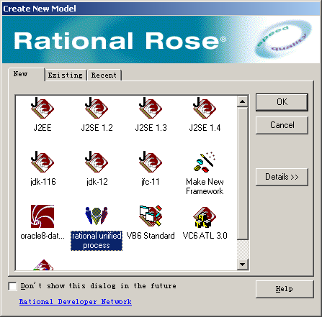
Rose的启动
Rose2003的启动窗口如图所示。用户可以选择建立新模型、打开某个已存在的模型或打开最近使用的模型。

Slide 53
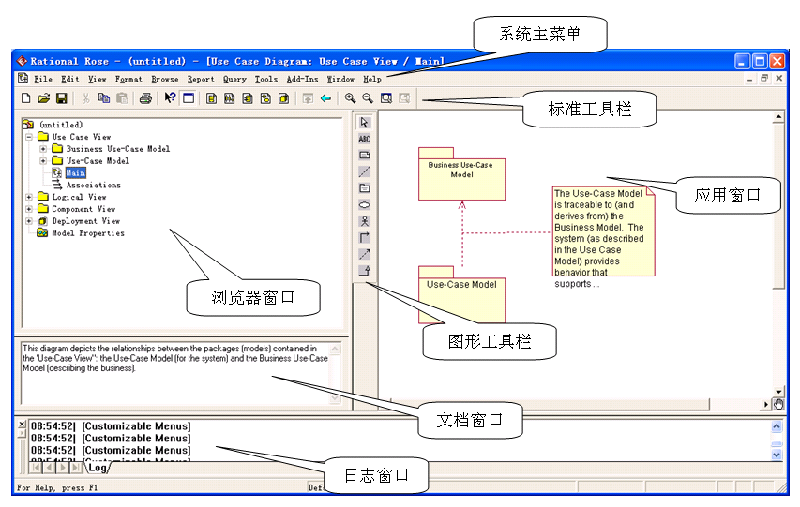
Rose的主界面

Slide 54
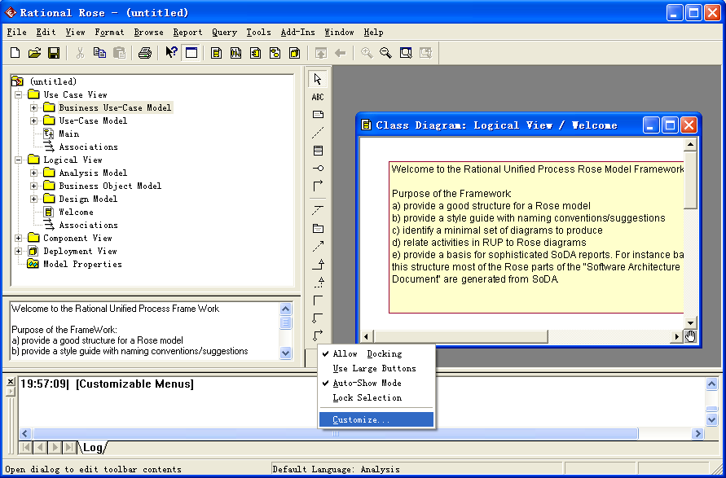
Rose的基本操作
自定义工具栏

Slide 55
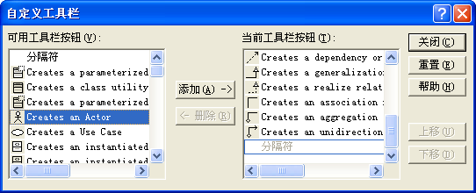
Rose的基本操作
系统弹出自定义工具栏窗口，在左面窗口中选中当前工具栏中没有的按钮，点击“添加（A）”按钮即可。

Slide 56
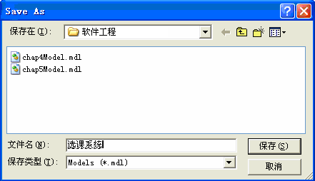
Rose的基本操作
保存模型
右键点击浏览器窗口中的“untitled”，在弹出的快捷菜单中选择“save”，或者选择主菜单“File”下的“save”子菜单，系统弹出文件保存对话框，如图所示。

Slide 57
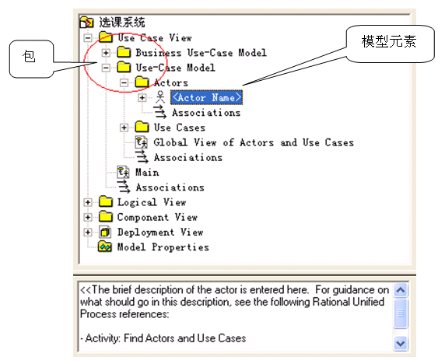
Rose的基本操作
浏览模型结构
浏览器窗口中前面带有文件夹图标的项称为包，其他一般为模型元素，如图所示。

Slide 58
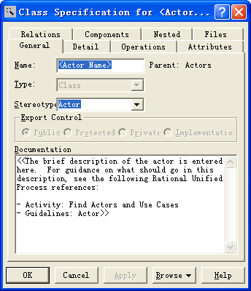
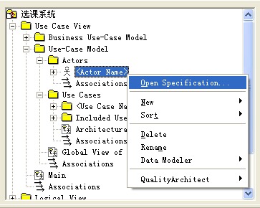
Rose的基本操作
打开说明窗口
可以在模型元素或包上双击，或者点击右键，从菜单中选择第一项“open specification …” 。

Slide 59
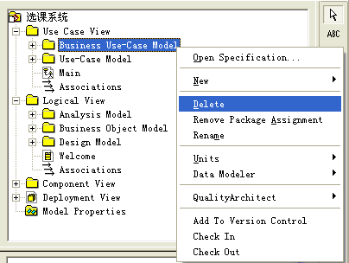
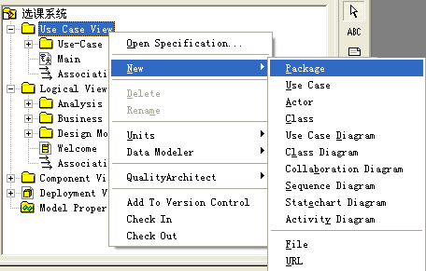
Rose的基本操作
删除及增加包

Slide 60
Rose的基本操作
删除及增加图元素
浏览器窗口中的一个图元素可以在多个应用窗口中出现，也就是说可以出现在多个图中，因此在删除图元素时要区分是从浏览器窗口中删除图元素，还是从应用窗口中删除图元素。
当从浏览器窗口中删除图元素时，Rose首先从模型中移去所选择的元素，之后修改所有出现被移去元素的图，从中删除被移去的元素及元素的详细说明。
当从某个应用窗口中移去选择的元素时，不影响浏览器窗口，也不影响其他应用窗口。

Slide 61
That's All!

